Slide 1
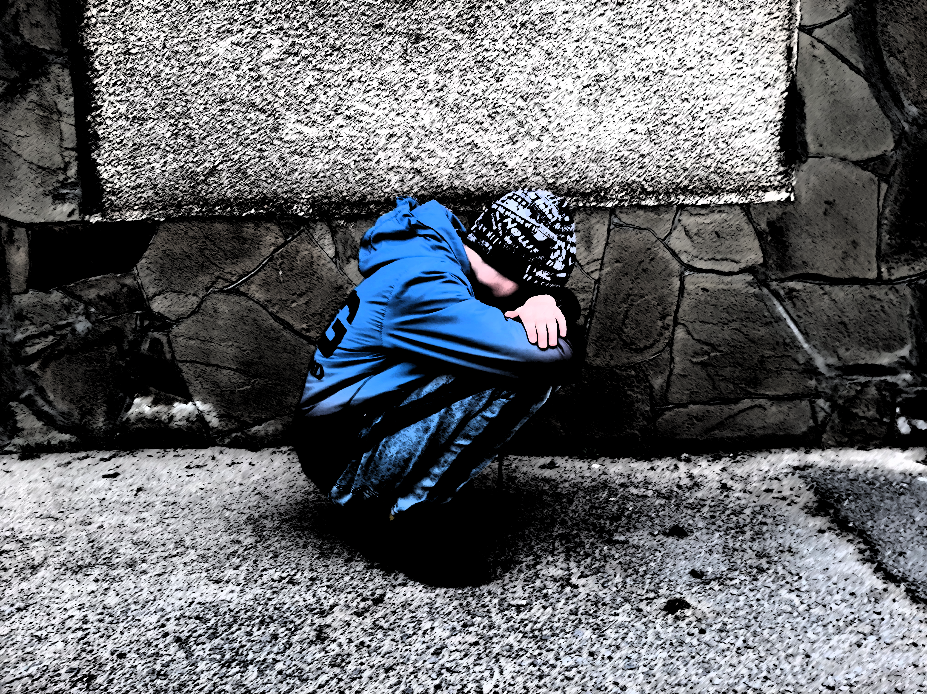
22-00! А Ваши дети дома?
Прокуратура Родионово-Несветайского района
2022

